Slide 1
Telecomunicación con satélites mediante el protocolo IEC 60870-5-104 en una aplicación web de Angular
Autor: Adrian tendero Lara
Cotutora: Ana Pont Sanjuan
Cotutor: Iván Martín González
Curso: 2019-2020

Slide 2

Índice
Objetivos del trabajo
Framework de Angular
Presentación de la aplicación
Pruebas Realizadas
Conclusiones
Demostración de la aplicación

Slide 3
Objetivos de la aplicacion
Recuperación del estado de un dispositivo remoto (RTU).
Visualización del estado del dispositivo remoto mediante imágenes de vectores (SVG).
Interacción con el dispositivo remoto mediante menús contextuales y botones.
La comunicación se realizará por satélite, mediante mensajes con el estándar IEC 608-5-104.

Slide 4
Tecnologías utilizadas
La aplicación se ha sido programada utilizando TypeScript
Se utiliza el entorno de trabajo o framework de Angular.
Los test unitarios se realizan mediante las librerías de Karma y Jasmine conjuntamente
Para algunos componentes complejos se utiliza la librería de pago de Kendo for Angular

Slide 5
TypeScript
Es un lenguaje tipado
Es la base de la programación de Angular
Esta basado en JavaScript
Es un lenguaje de programación ampliamente extendido en las aplicaciones web

Slide 6
Angular
Framework para crear aplicaciones web SPA (Single Page Aplication)
Busca fomentar el modelo vista-controlador
Utiliza plantillas de componentes y servicios para mejorar la productividad
Utiliza una herramienta para la ventana de comandos AngularCLI

Slide 7
COMPONENTES
Unidad básica de visualización de una aplicación web de Angular
El componente es un fichero TypeScript que contiene la lógica del componente
El fichero TypeScript contiene una plantilla HTML y un fichero de estilos
Utiliza los servicios como complemento a la lógica que implementa
Los usos mas comunes son para realizar la interacción con el usuario.

Slide 8

Servicios
Los servicios son ficheros TypeScript
No tienen representación grafica
Se utilizan para compartir la funcionalidad del servicio entre diversos componentes
Los usos mas comunes son para llamadas HTTP y funcionalidades de autentificación

Slide 9

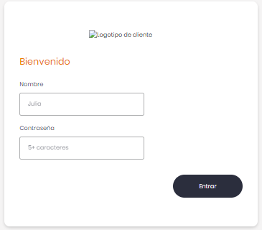
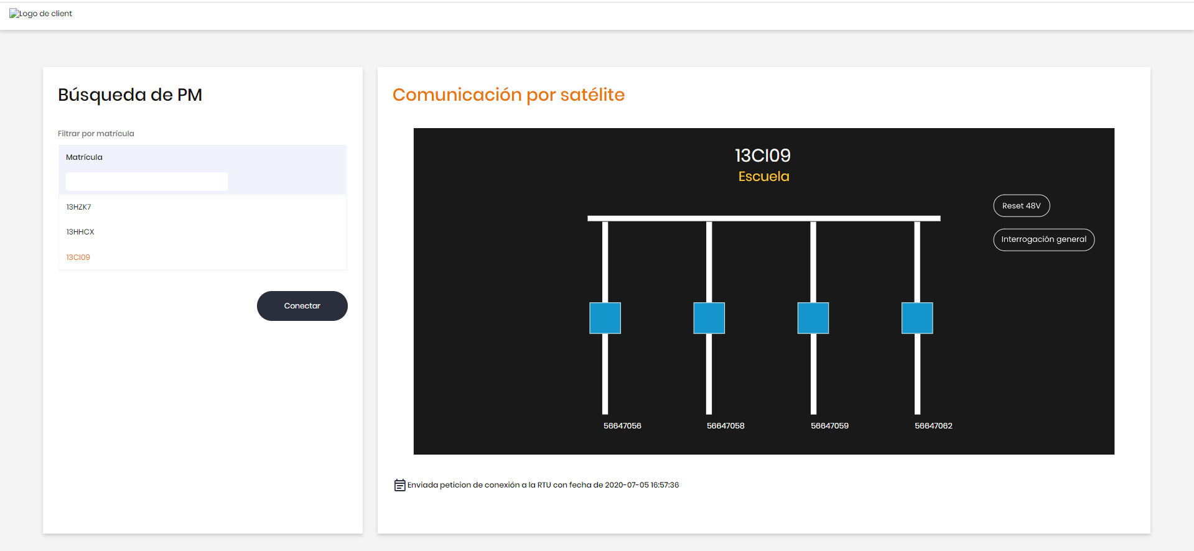
Las pantallas
La aplicación contiene dos pantallas
La primera es la de inicio de sesión del usuario
La segundo es la pantalla principal de la aplicación

Slide 10
Pantalla de inicio de sesión
Una pantalla con un formulario simple
No utiliza ningún servicio de autentificación
Es bastante insegura

Slide 11
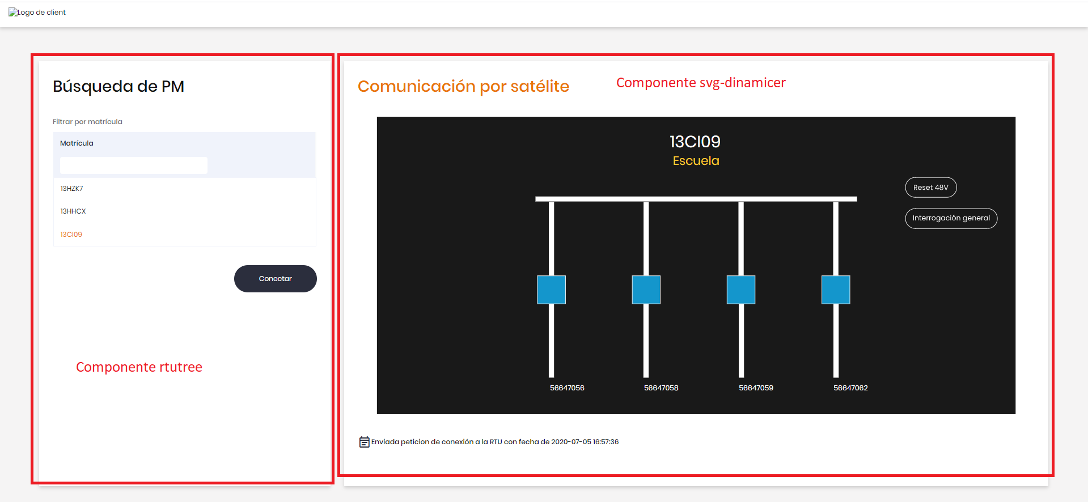
Pantalla principal
La pantalla principal es un componente que contiene otros componentes
Un componente es la selección del dispositivo remoto
El otro componente es la representación de los datos del dispositivo

Slide 12
Pruebas Unitarias
Utilizamos las librerías de pruebas de Jasmine y Karma conjuntamente
Una prueba unitaria consiste en probar que un fragmento de código obtener los resultados esperados
Usualmente una prueba unitaria comprueba funciones del código
Las pruebas unitarias se realizan tanto a los ficheros TypeScript de los componentes como a los servicios

Slide 13
Cobertura
La cobertura representa la cantidad de líneas y ramas del código comprobadas mediante test unitarios.
Cada vez que aparece una instrucción condicional se genera al menos dos ramas de código
Los estándares de calidad de la empresa exigen un 80% de cobertura en la aplicación.

Slide 14
Demostración de la aplicación

Slide 15
Conclusiones
El proyecto consiste en una aplicación SPA en el framework de Angular
Realizamos una conexión al satélite mediante peticiones HTTP
Los mensajes de comunicación se encuentran codificados mediante el protocolo 104
La aplicación se conecta a un dispositivo remoto y es capaz de mostrar y alterar el estado del dispositivo.
Se muestra los dispositivos remotos mediante una lista que se puede filtrar
Se muestra el estado del dispositivo remoto mediante la dinamización de una imagen SVG

